Slide 1
№2 Наративна причинність
Текст-задоволення і текст-насолода за Р. Бартом. Поняття фокалізації за Ж. Женеттом. Зорова перспектива у словесних творах, організація вираженого у наративі погляду, донесення його до реципієнта. Бачення "з", "з середини" та "ззовні". Роль визначення фокалізації для сприйняття художнього тексту. Наративна причинність та примусовий наратив з точки зору сугестії.

Slide 2
Ключові поняття та персоналії:
ПРОЦЕС ЧИТАННЯ
Структура
Семіотика
Нарація
Наратологія
Фокалізація
Текст-насолода
Текст-задоволення
Примусовий наратив
Наративна причинність
Roland Barthes (1915-1980)
Claude Lévi-Strauss (1908 – 2009)
Mikhail Bakhtin (1895 – 1975)
Jacques Marie Émile Lacan (1901-1981)
Terry Pratchett (1948-2015)
Farah Mendelsohn (b. 1968)

Slide 3
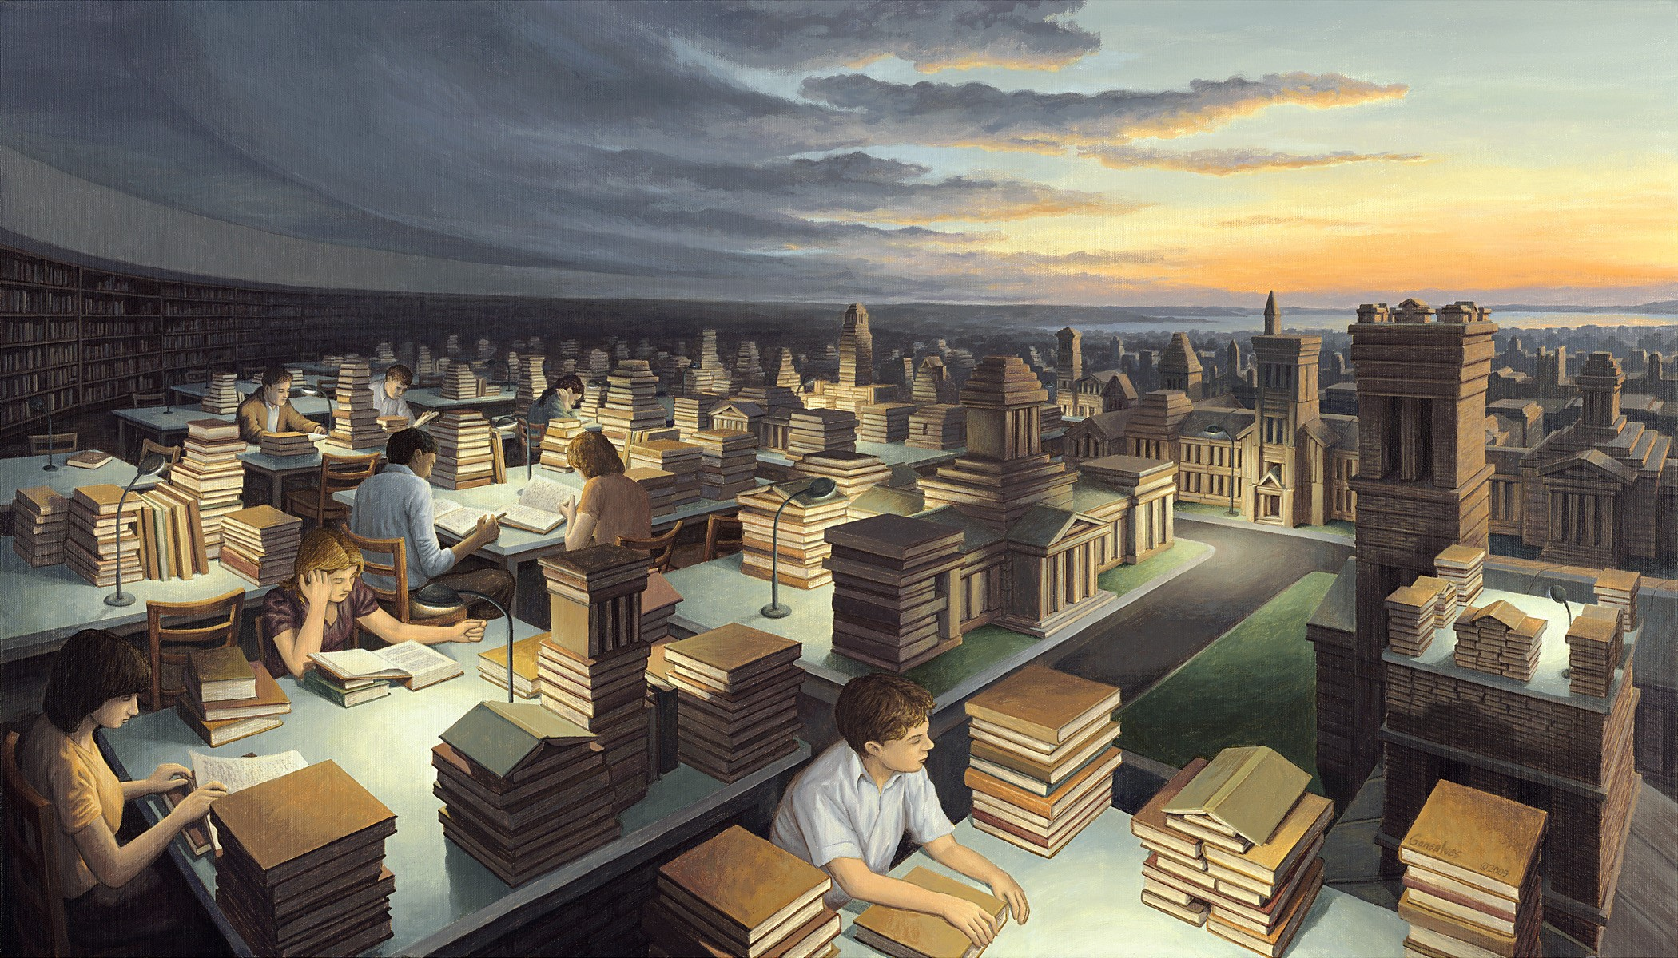

Slide 4
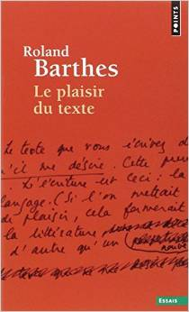
Roland Barthes:
Le plaisir du texte (1973)
lisible / illisible / scriptible
texts that are straightforward and demand no special effort to understand and those whose meaning is not immediately evident and demand some effort on the part of the reader.

Slide 5
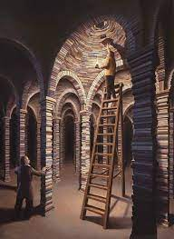
Прочитання тексту – не одиничне.
Інтерпретація - не остаточна
Текст -- рід задоволення,
читання - -- прогулянки або навіть сексуального задоволення ("текст-насолода" і "текст-задоволення").
Сприйняття тексту визначається рівнем читача і його підготовленістю до прочитання та інтерпретації основних п'яти кодів, сплетених в тканині тексту, -
коду Емпірією,
коду Особистості,
коду Знання,
коду Істини
коду Символу.
"Прогулянка текстом" здійснюється у міру прочитання основних одиниць протяжності тексту - лексем, які можуть бути разновеликими.
текст вплітається в загальну тканину культури,
джерела та прочитання можуть виявляти себе і навіть виникати після моменту його створення.
Roland Barthes De l'œuvre au texte http://www.ji.lviv.ua/n4texts/bart.htm (пер. Юрка Гудзя)

Slide 6
presents a world of easily identifiable characters and events and one in which the characters and their actions are understandable.
self-consciously literary works characterized by an emphasis on the elaborate use of language

Slide 7
Текст-задоволення - це текст, що приносить задоволення, захоплює нас повінстю, викликає своєрідну ейфорію.
Зв’язок з культурою
Практика комфортного читання.
Спосіб читання «навпростець».
Текст веде читача через кульмінаційні моменти інтриги;
Акцент на тяглість тексту, а не на функціонування мови

Slide 8
Текст-насолода
викликає відчуття розгубленості, дискомфорту;
розхитує історичні, культурні, психологічні засади читача, його звичні смаки, цінності, спогади,
викликає кризу в стосунках читача з мовою
спосіб читання «спонукає смакувати кожне слово, як би занурюватися, проникати у текст; таке читання вимагає зусилля, залучення... при такому читанні ми зачаровані вже не об'ємом (в логічному значенні слова) тексту, що розшаровується на безліч істин, а багатошаровістю самого акту надання сенсу.
«щоб читати сучасних авторів, треба не ковтати, не поглинати книги, а ласувати, смакувати текстом, треба віднайти дозвілля і привілей читачів минулих часів – стати аристократичними читачами»

Slide 9
Фокалізація (від «фокус», точка зору). (1974)
Jean Pouillon, Цветан Тодоров, Gérard Genette
Погляд зсередини (психічна реальність)
Погляд ззовні (її об’єктивна маніфестація)
Три види бачення в творі
Бачення З – наратор бачить стільки ж, скільки і всі інші персонажі, знає стільки ж, скільки актор. Внутрішня фокалізація (personnage focal) (sujet-percepteur)
Бачення Ззаду – наратор по за твором, він «піддтримує» твір, будучи позаду нього (деміург, привіліойваний глядач, який знає «як все влаштовано»), знає більше актора. Нульова фокалізація
Бачення Ззовні – фізичний аспект персонажів, середовище, довкілля, наратор знає менше актора. Зовнішня фокалізація

Slide 10
Наративна причинність
(англ. narrative causality) – заснована на очікуванні читача закономірність сприйняття твору, згідно якої події трапляються тому, що цього вимагає відомий сюжет. Приклад: читач очікує, що дівчина- сирітка, яка живе в мачухи, має поїхати на бал у кришталевих черевичках. Террі Пратчетт увів термін «н. пр.» у романі «Відьми за кордоном» (1991), згодом переформулювавши його як «наративний імператив /narrative imperative»
(«Наука Дискосвіту», 1999). Фара Мендлесон називає це явище примусовим наративом (англ. coercive narrative). Фентезі доби постмодернізму демонструє читачеві механізми н. пр. і засоби протидії шаблонам мислення. Порушення читацького очікування і руйнація шаблону зумовлюють фентезійне одивнення та оновлення погляду на сюжет.
Канчура Є. Моделювання текстуалізованого світу в романах-фентезі Террі Претчетта : дис. канд. філ. наук :
10.01.04. / Канчура Є. О. – Київ, 2012. – 233 с.
РязанцеваТ. Примусовий наратив у повісті Пітера Соєра Бігла «Останній Одноріг» Т. Рязанцева // Сучасні
літературознавчі студії. - 2017. - Вип. 14. - С. 443-451.
Mendlesohn F. Diana Wynne Jones :Children's Literature and the Fantastic Tradition. – Taylor& Francis Group, LLC,
New York, London, 2005. – 240 p.
PratchettT. Witches Abroad :[роман] / Terry Pratchett.– New York : Harper Torch, 2002. – 374 p
Theory of Narrative Causality. Tv-tropes [Електронний ресурс] – Режим доступу до ресурсу:
https://tvtropes.org/pmwiki/pmwiki.php/Main/TheoryOfNarrativeCausality

Slide 11
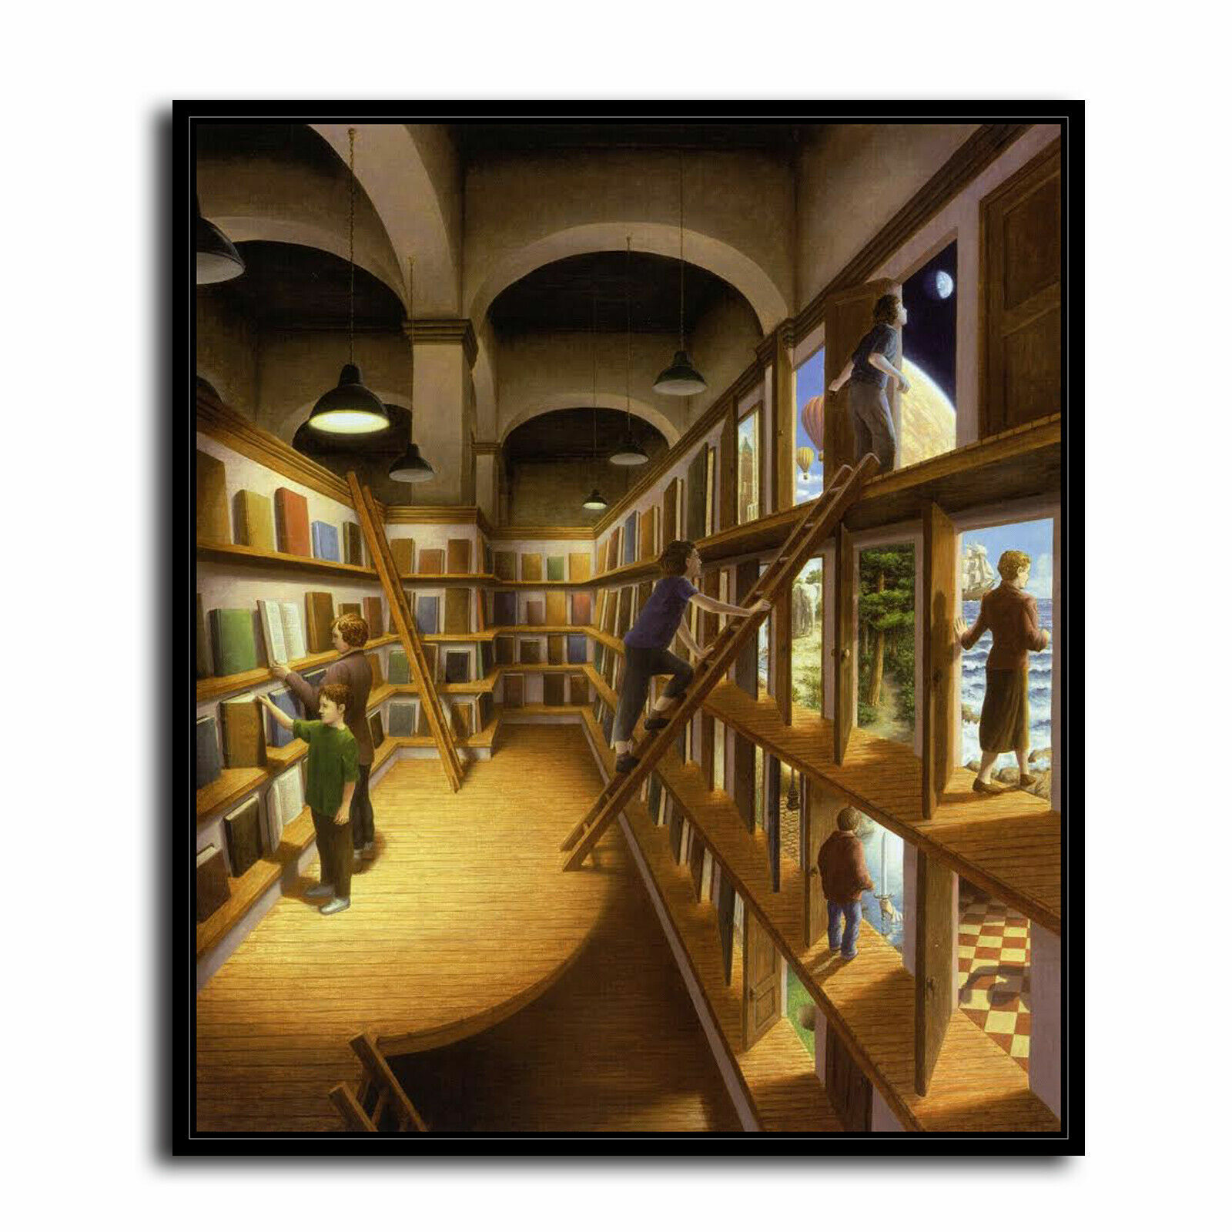
Дискосвіт як модель текстуалізованого світу в фентезі доби постмодернізму
3.1 "Механізми конструювання моделі текстуалізованого світу".
3.1.1 "Простір Бібліотеки як модель інтертекстуального простору
3.1.2 "Чинники текстуалізації світу"
3.2 "Наративна причинність як ідеологічна система"
3.3 "Постмодерністська свідомість як інструмент звільнення від диктату наративу"

Slide 12
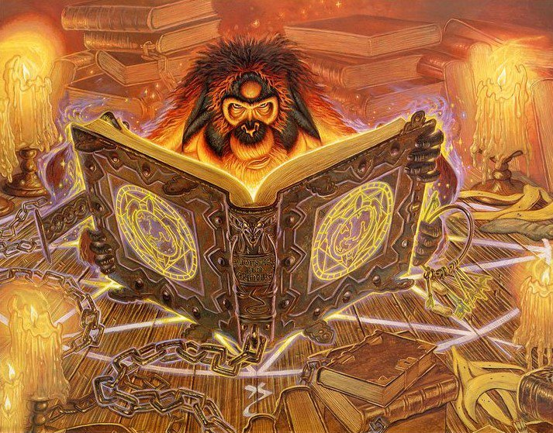

Slide 13
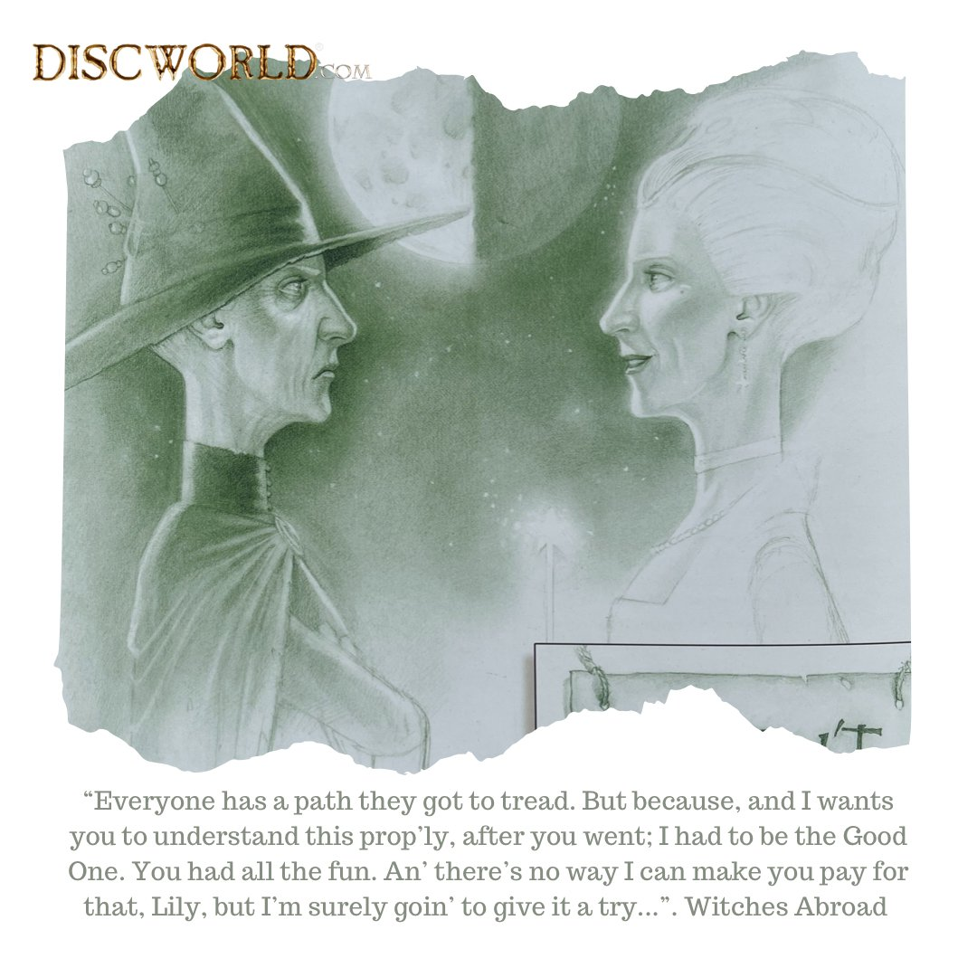

Slide 14
Because stories are important.
People think that stories are shaped by people. In fact, it's the other way around.
Stories exist independently of their players. If you know that, the knowledge is power.
Stories, great flapping ribbons of shaped space-time, have been blowing and uncoiling around the universe since the beginning of time. And they have evolved. The weakest have died and the strongest have survived and they have grown fat on the retelling . . . stories, twisting and blowing through the darkness.

Slide 15
And their very existence overlays a faint but insistent pattern on the chaos that is history. Stories etch grooves deep enough for people to follow in the same way that water follows certain paths down a mountainside. And every time fresh actors tread the path of the story, the groove runs deeper.
This is called the theory of narrative causality and it means that a story, once started, takes a shape. It picks up all the vibrations of all the other workings of that story that have ever been.

Slide 16
So a thousand heroes have stolen fire from the gods.
A thousand wolves have eaten grandmother, a thousand princesses have been kissed. A million unknowing actors have moved, unknowing, through the pathways of story.
It is now impossible for the third and youngest son of any king, if he should embark on a quest which has so far claimed his older brothers, not to succeed.

Slide 17
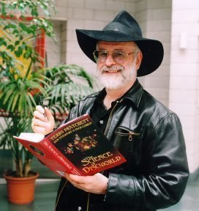
Stories don't care who takes part in them. All that matters is that the story gets told, that the story repeats. Or, if you prefer to think of it like this: stories are a parasitical life form, warping lives in the service only of the story itself.
It takes a special kind of person to fight back, and become the bicarbonate of history.
Once upon a time . . .

Slide 18
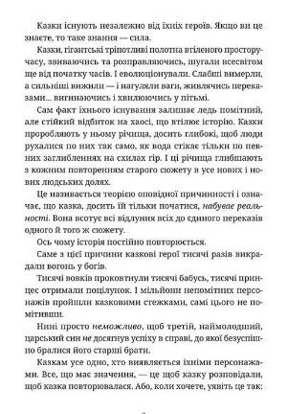

Slide 19
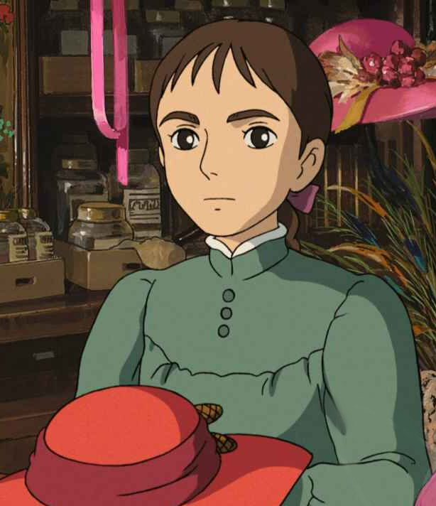
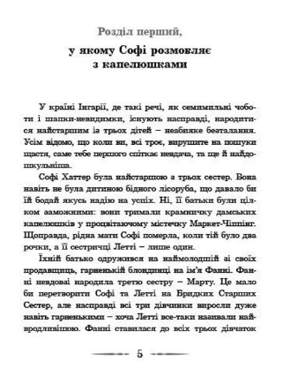
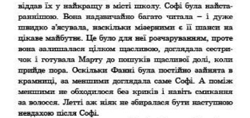

Slide 20
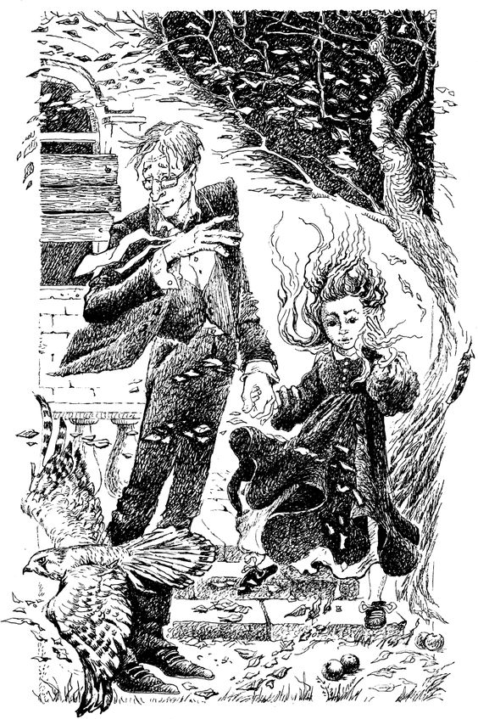
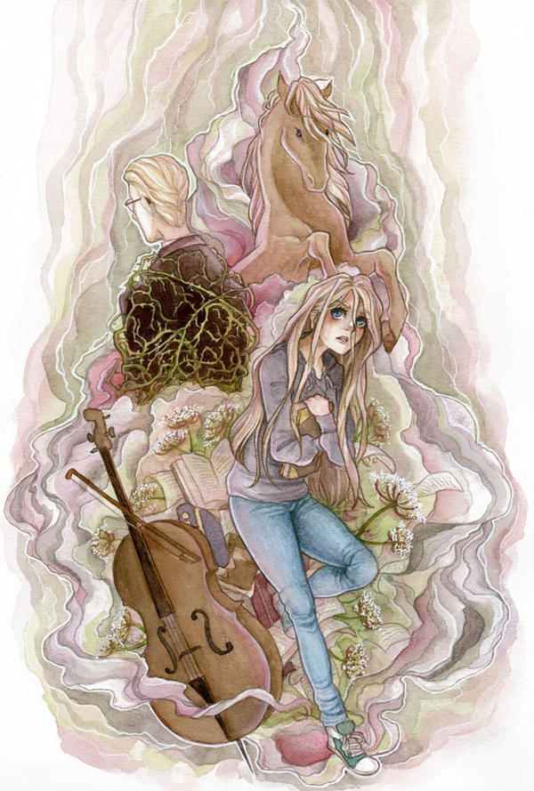

Slide 21
Література:
Gérard Genette (1967-70) Figures I-III, (eleven selected essays from Figures I-III translated as Figures of Literary Discourse, 1982; selections of Figures III on narratology translated as Narrative Discourse: An Essay in Method, 1980).
Roland Barthes(1973) Le plaisir du texte
Roland Barthes De l'œuvre au texte http://www.ji.lviv.ua/n4texts/bart.htm (пер. Юрка Гудзя)
Сінченко О.Д. Комунікативні стратегії в теорії літератури: автор, текст, читач: Навчальний посібник / Олексій Сінченко. – К.: Логос, 2015. – 170 с
Папуша І. Modus ponens. Нариси з наратології. — Тернопіль: Крок, 2013. — 260 с
Білоус П. Вступ до літературознавства. Теорія літератури. Психологія літературної творчості: Лекції. Житомир : Рута, 2009. 336 с. URL: http://eprints.zu.edu.ua/22382/1/Biloys.%20Vstyp%20do%20 literatyroznavstva%202009.pdf (дата звернення: 20.06.2019).
Собчук О.В. Переосмислення понять наративності, персонажа і фокалізації в сучасній когнітивній наратології. 2012. С. 108–113. URL: http://ekmair.ukma.edu.ua/bitstream/ handle/123456789/16096/Sobchuk_Pereosmyslennia_poniat_ naratyvnosti.p
Канчура Є. Моделювання текстуалізованого світу в романах-фентезі Террі Претчетта : дис. канд. філ. наук : 10.01.04. / Канчура Є. О. – Київ, 2012. – 233 с.
Terry Pratchett, Witches Abroad (Відьми за кордоном, ВСЛ, Львів,
Diana Wynne Jones, Howl’s Moving Castle
Diana Wynne Jones, Fire and Hemlock

